Slide 1
暫定版
高等学校等就学支援金オンライン申請システム e-Shien
申請者向け利用マニュアル
③ 継続届出編
毎年7月頃に、「継続意向登録」「収入状況届出」を行うための専用マニュアルです。
2023年4月
文部科学省

Slide 2
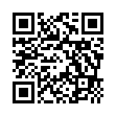
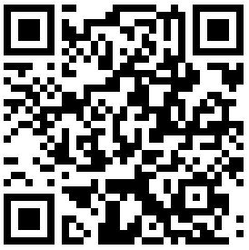
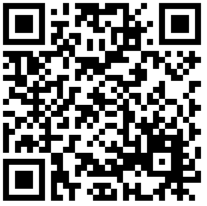
目次
このマニュアルでは、高等学校等就学支援金(以下、就学支援金)に関する手続を、生徒がe-Shienで行うための手順について説明します。
マニュアルは次の4つに分かれており、本書は「③継続届出編」です。
① 共通編
・・・e-Shienの概要や操作方法を説明します。
② 新規申請編
・・・「意向登録」「受給資格認定申請」について説明します。
入学・転入時や、新たに就学支援金の申請を行う際に参照してください。
③ 継続届出編
・・・「継続意向登録」「収入状況届出」について説明します。
毎年7月頃、就学支援金の継続に関する手続を行う際に参照してください。
④ 変更手続編
・・・「保護者等情報変更届出」「支給再開申出」について説明します。
保護者に変更があった際や、復学により就学支援金の受給を再開する際に参照してください。
本書（③継続届出編）の内容は、以下のとおりです。
1. 収入状況届出の流れ ・ ・ ・ ・ ・ ・ ・ ・ ・ ・ ・ ・ ・ ・ ・ ・ P.3
2. 操作説明
2-1. e-Shienにログインする ・ ・ ・ ・ ・ ・ ・ ・ ・ ・ ・ ・ ・ ・ P.4
2-2. 継続受給の意思が「ある or ない」の意向を登録する ・ P.5
2-3. 収入状況の届出をする ・ ・ ・ ・ ・ ・ ・ ・ ・ ・ ・ ・ ・ ・ P.8
※本文中の画面表示は、令和5年4月現在のものです。
e-Shienへのアクセス
https://www.e-shien.mext.go.jp/
操作手順の説明動画、FAQ等
https://www.mext.go.jp/a_menu/shotou/mushouka/01753.html
就学支援金制度の概要https://www.mext.go.jp/a_menu/shotou/mushouka/1342674.htm

Slide 3
1. 収入状況届出の流れ
e-Shienを利用した収入状況届出の主な流れは以下となります。
（①共通編マニュアルの４ページと同じ記載です。）
収入状況の届出(毎年7月頃)
申請者 (生徒)
継続手続開始の
メールを受け取る
※過去に個人番号を提出済の場合、 メールは送信されません。
※メールアドレスを登録済の方のみ対象です。
③継続届出編
4ページ
ログイン
③継続届出編
5ページ
④変更手続編
5ページ
就学支援金を継続受給する意思が
「ある or ない」(意向)の登録
保護者等情報変更届出
の提出
継続支給を希望し、 保護者情報に
変更がある場合
継続支給を希望し、 保護者情報に
変更がない場合
③継続届出編
8ページ
収入状況届出の提出
※過去に個人番号を提出済の場合、 本手続は省略されます。
③継続届出編
16ページ
審査状況・結果 申請内容の確認
凡例
③継続届出編
〇ページ
「 ③継続届出編」の 〇ページ参照
e-Shienを使用する手順
システム外の手順

Slide 4
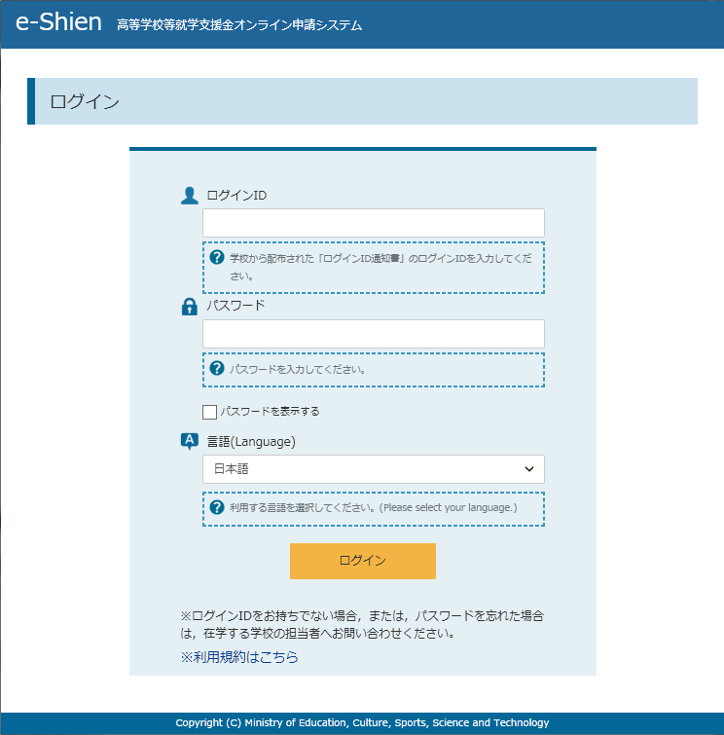
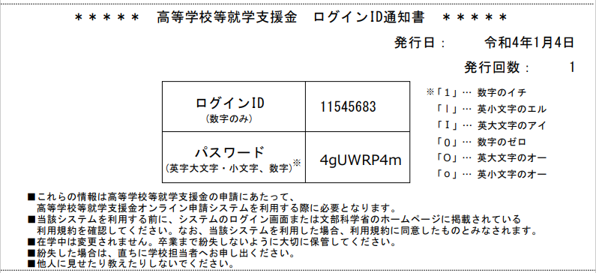
2. 操作説明
2-1. e-Shienにログインする
e-Shienを使用するために、システムへログインします。 ログインは、パソコン、スマートフォンから以下のURLを入力してアクセスします。以下のQRコードを読み取ってもアクセスできます。
https://www.e-shien.mext.go.jp/
1. ログイン画面
手順
ログインID通知書を見ながらログインIDとパスワードを入力します。
「ログイン」ボタンをクリックします。
1
1
2
5ページへ
Ⅰ
補足
Ⅰ 「パスワードを表示」により入力したパスワードが確認できます。
Ⅱ 表示言語は、”日本語”または”English”が選択できます。
Ⅲ e-Shienの「利用規約」を確認できます。
ログインIDやパスワードがわからなくなった場合は、学校に確認してください。
Ⅱ
Ⅰ
2
Ⅲ
Ⅱ
ログインID通知書のサンプル
Ⅲ
1

Slide 5
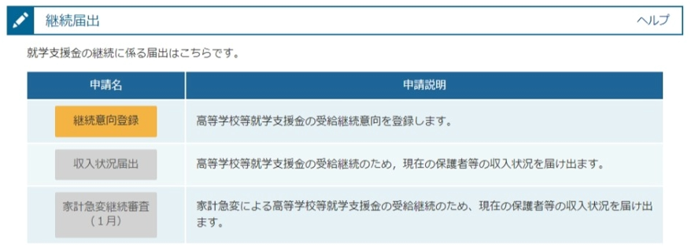
2. 操作説明
2-2. 継続受給の意思が 「ある or ない」 の意向を登録する
最初に、受給を継続する意思が「ある or ない」(継続意向) を登録します。
学校から継続意向の再登録を依頼された場合や、継続意向内容を誤った場合に再登録をする場合も、同様の手順で行います。
1. ポータル画面
手順
ポータル画面の「継続届出」タブ内にある「継続意向登録」ボタンをクリックします。
1
１
6ページへ

Slide 6
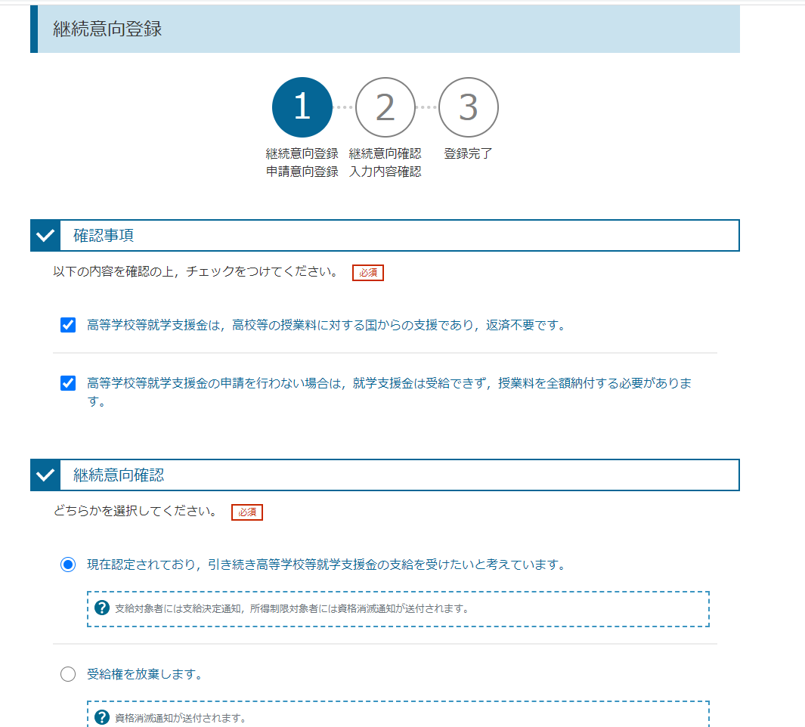
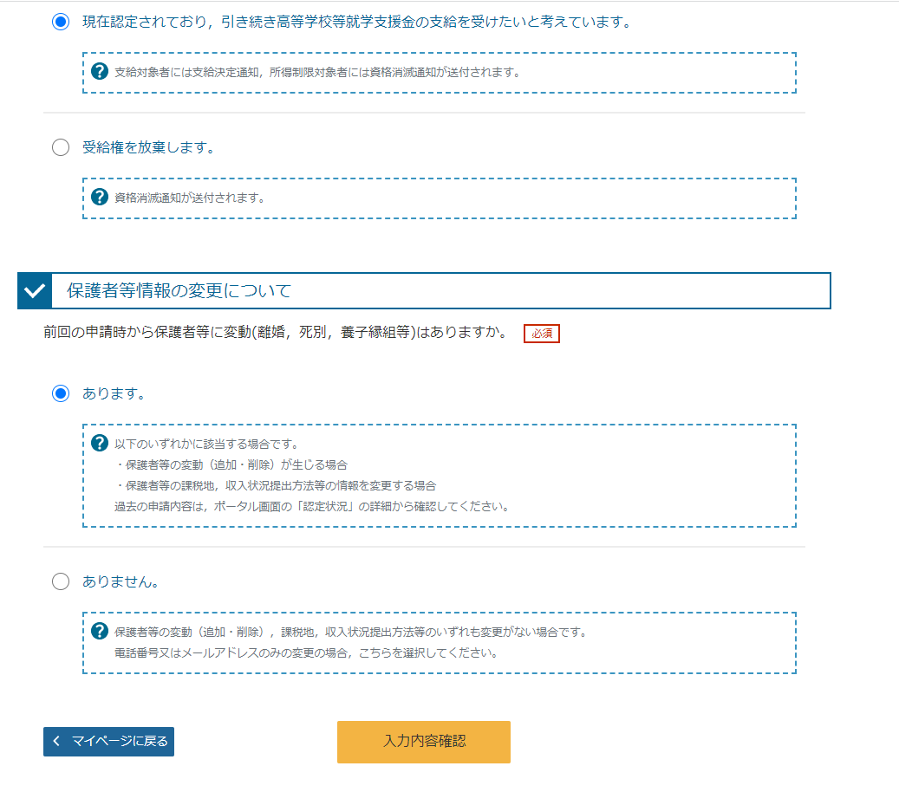
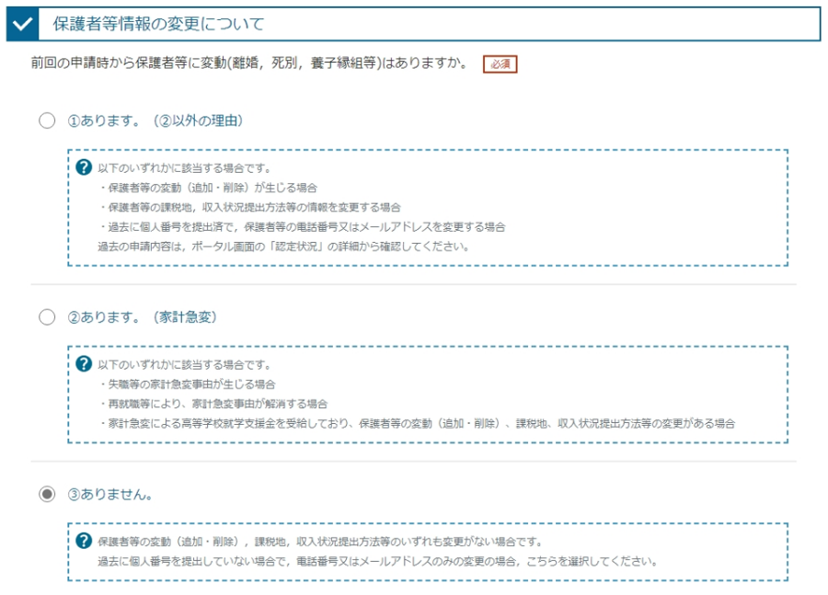
2. 操作説明
2-2. 継続受給の意思が 「ある or ない」 の意向を登録する
2. 継続意向登録画面
手順
内容を確認し、チェックします。
支給の継続を希望するかどうかを選択します。
就学支援金の支給の継続を希望する場合
上部：希望します。
保護者等の所得制限基準（世帯年収約910万円※）を超えている場合
上記のほかの理由により支給を希望しない場合
下部：受給権を放棄
します。
保護者等の変更有無を選択します。
再婚等により保護者等の変更がある場合
保護者等の課税地、収入状況提出方法、生活扶助の受給有無等に変更がある場合
①あります。(②以外の理由)
変更がない場合
③ありません。
「入力内容確認」ボタンをクリックします。
※世帯構成によっては異なる場合が
あります。
1
2
1
2
3
3
４
補足
7ページへ
電話番号又はメールアドレスを変更したいときには、過去に個人番号を提出済の場合、「①あります。(②以外の理由)」を選択してください。 個人番号を提出していない（自己情報や課税証明書を提出した）場合には、「③ありません。」を選択してください。
４

Slide 7
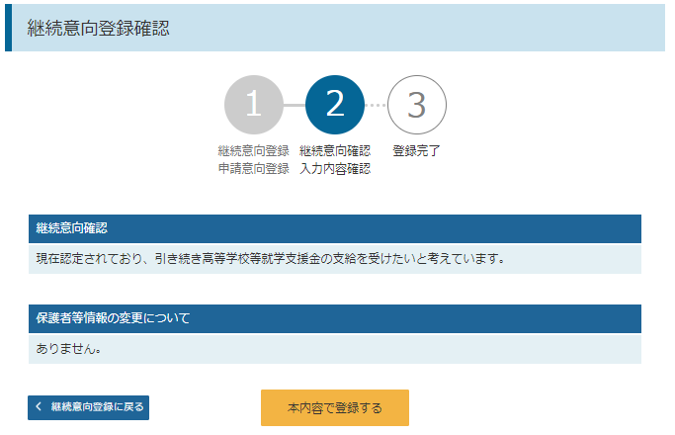
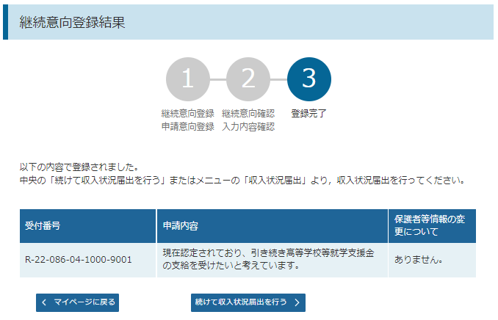
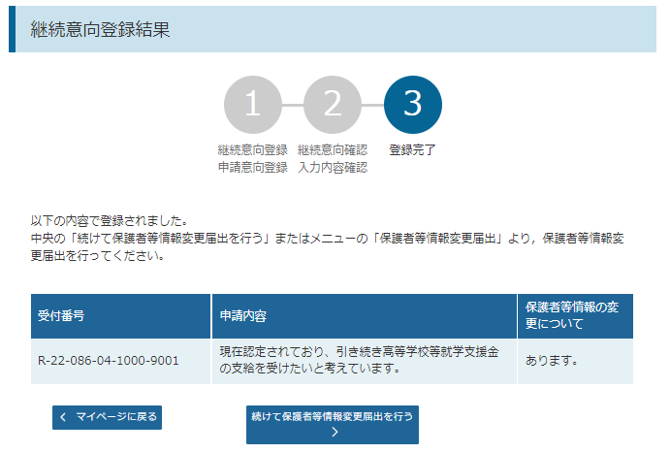
2. 操作説明
2-2. 継続受給の意思が 「ある or ない」 の意向を登録する
3. 継続意向登録確認画面
手順
登録内容が正しいことを確認し「本内容で登録する」ボタンをクリックします。
1
1
4. 継続意向登録結果画面
手順
継続意向の登録結果が表示されます。
継続支給を希望し、保護者等の情報に変更がない場合
「続けて収入状況届出を行う」をクリックします。
継続支給を希望し、保護者等の情報に変更がある場合
「続けて保護者等情報変更届出を行う」をクリックします。詳細は「④変更手続編」マニュアルの5ページ以降を参照してください。
継続支給を希望し、過去に
個人番号を提出済の場合
継続支給を希望しない場合
手続きは完了です。
1
8ページへ
1
Ⅰ
※継続意向があり、保護者等に変更がある場合の画面
補足
誤って意向内容を登録した場合、自身で修正することはできません。学校に連絡してください。
過去に個人番号を提出済みの場合、表示されません。
1
Ⅰ

Slide 8
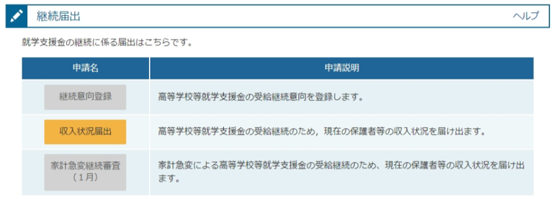
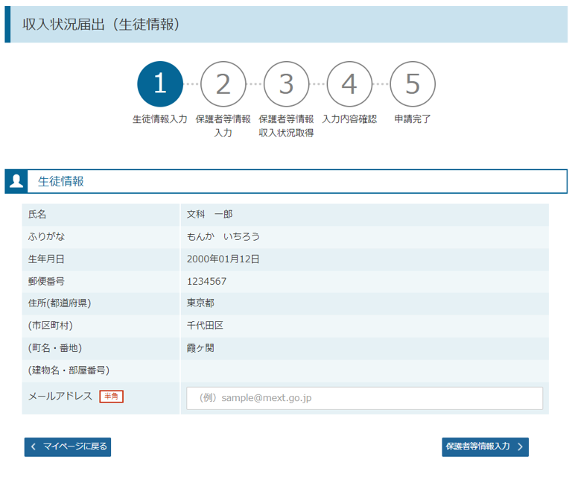
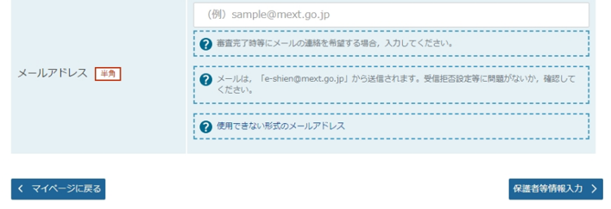
2. 操作説明
2-3. 収入状況の届出をする
収入状況の届出を行います。 ただし、過去に個人番号を提出済の場合、本手続は不要です。必要に応じて16ページを参照し、審査状況、審査結果、申請内容を確認してください。
届出には、生徒本人の情報、保護者等情報、収入状況の登録が必要となります。(8～15ページで、各情報の登録方法を説明します。)
1. ポータル画面
手順
「収入状況届出」ボタンをクリックします。
1
1
補足
7ページの継続意向登録結果画面から続けて収入状況届出をする場合は、次の「2.収入状況届出（生徒情報）画面」から始まります。
2. 収入状況届出 (生徒情報) 画面
手順
前回の申請時に登録した生徒情報が表示されるので、正しいことを確認します。
「保護者等情報入力」ボタンをクリックします。
1
1
2
9ページへ
補足
メールアドレスに変更がある場合、この画面で修正します。それ以外に変更がある場合は、学校に連絡してください。
2

Slide 9
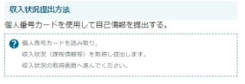
2. 操作説明
2-3. 収入状況の届出をする
3. 収入状況届出 (保護者等情報) 画面
手順
前回の申請時に登録した保護者等情報が表示されるので、正しいことを確認します。
「入力内容を保存して収入状況の取得へ進む」ボタンをクリックします。
・個人番号カードを使用して自己情報を提出する場合
10ページへ
・個人番号カードを使用して自己情報を提出しない場合
15ページへ。
1
1
2
文科
文科
太郎
花子
10ページへ
もんか
もんか
たろう
はなこ
Ⅰ
15ページへ
補足
メールアドレス、電話番号に変更がある場合、この画面で修正します。それ以外に変更がある場合は、別途「保護者等情報変更届出」を行う必要があるため、本手続を中断し、学校に問い合わせてください。
個人番号カードを使用して自己情報を取得しない場合、「入力内容を保存して確認へ進む」ボタンが表示されます。
Ⅰ
2
Ⅱ
Ⅱ

Slide 10
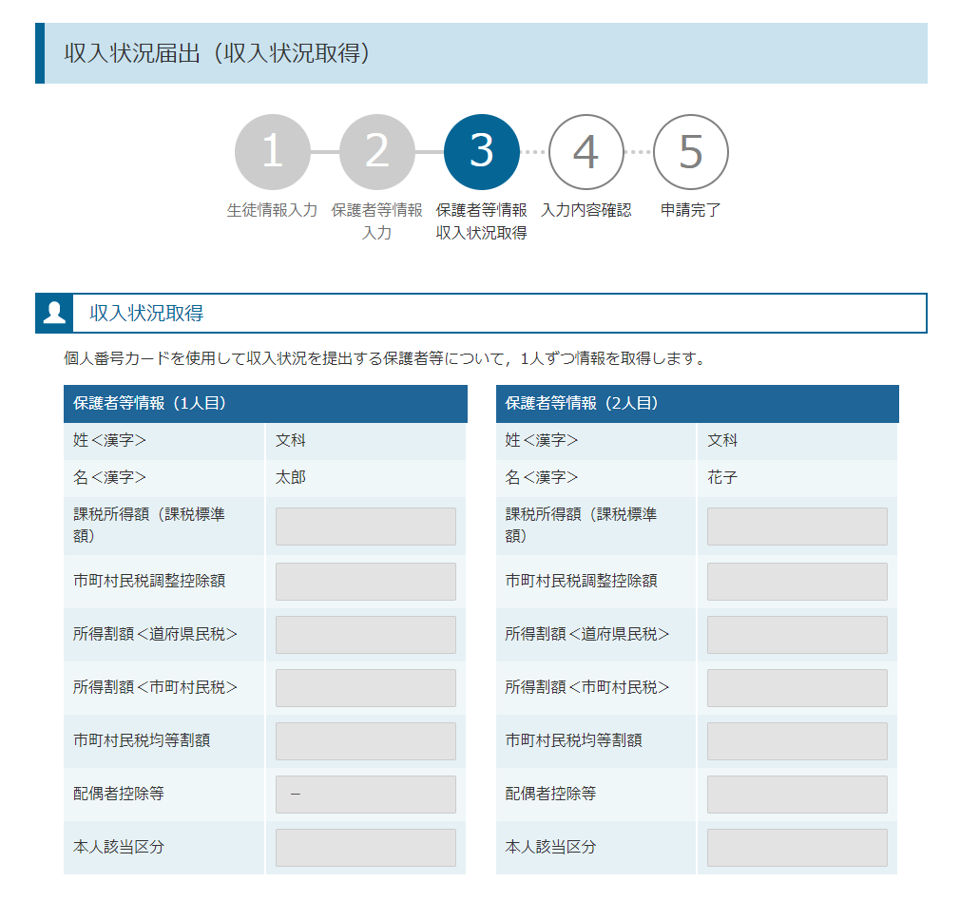
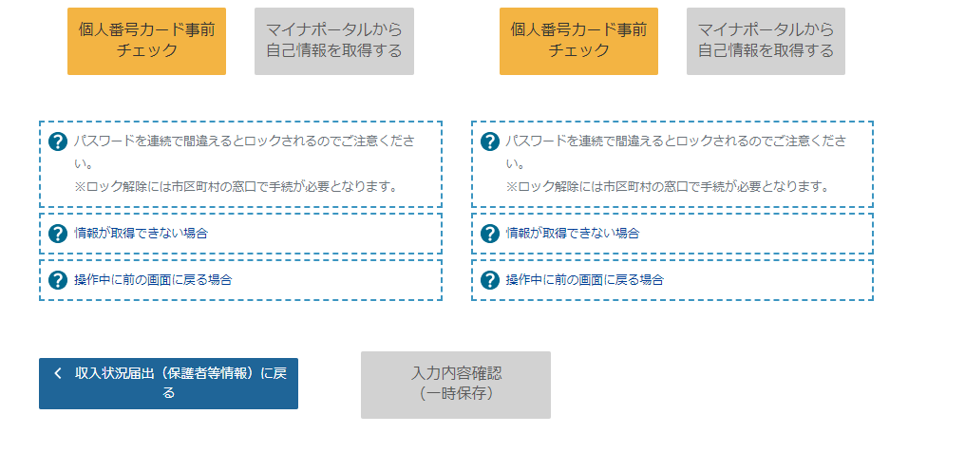
2. 操作説明
2-3. 収入状況の届出をする
個人番号カードを使用して自己情報を提出する場合の手順は以下のとおりです。
4. 収入状況届出 (収入状況取得) 画面(1/9)
手順
個人番号カードをスマートフォン又はICカードリーダライタにかざし、「個人番号カード事前チェック」ボタンをクリックします。
1
11ページへ
補足
端末（パソコン、スマートフォン等）にマイナポータルアプリをインストールする必要があります。詳細が不明な場合は、「②新規申請編」マニュアルの13ページを参照してください。
1

Slide 11
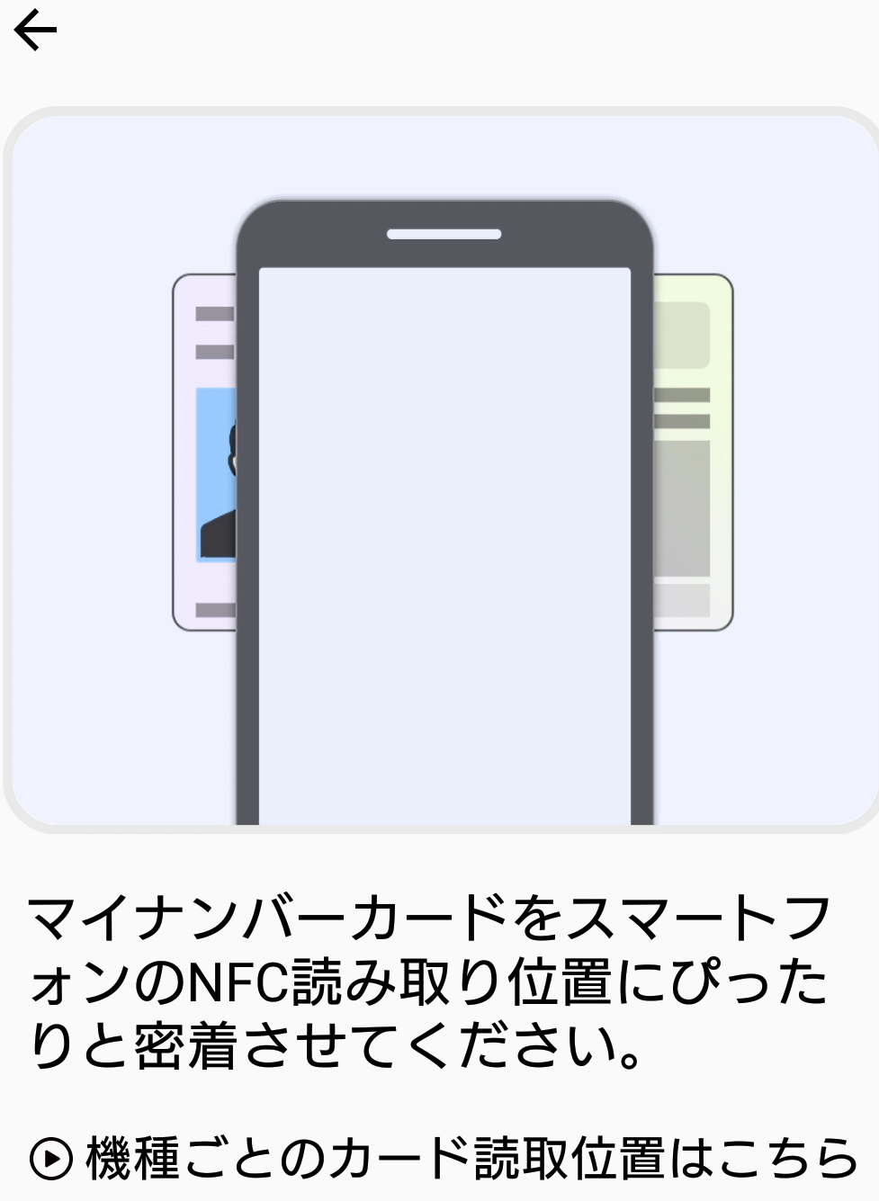
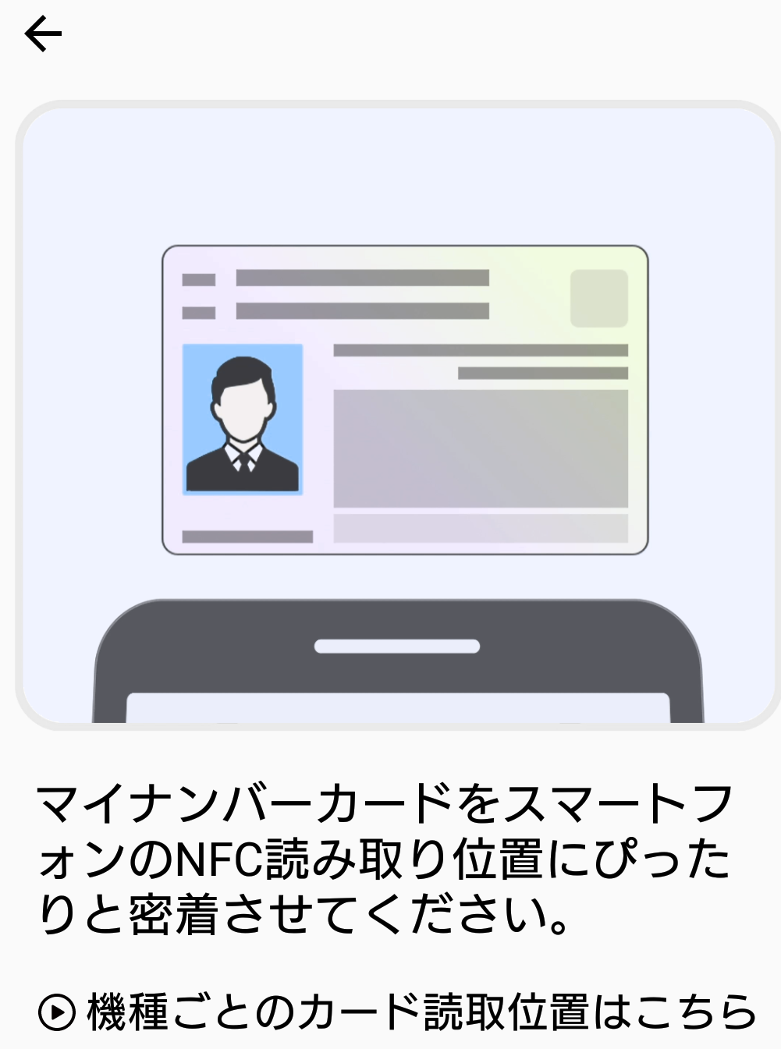
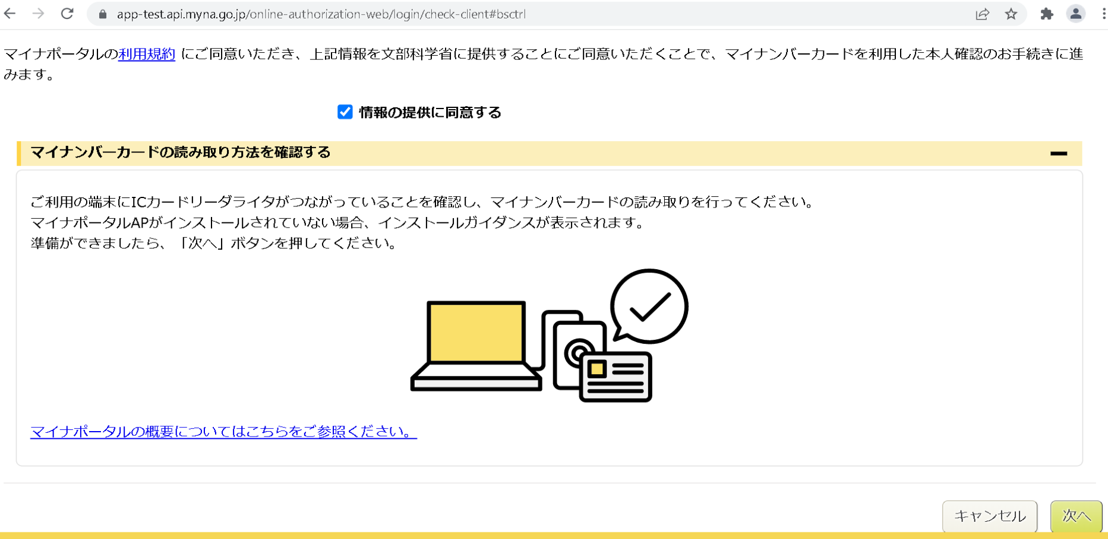
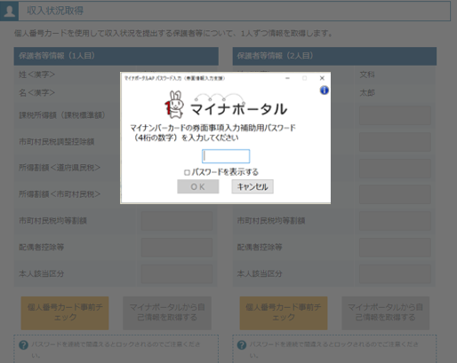
2. 操作説明
2-3. 収入状況の届出をする
個人番号カードを使用して自己情報を提出する場合の手順は以下のとおりです。
5. 収入状況届出 (収入状況取得) 画面(2/9) ※マイナポータルの画面
スマートフォンの場合
手順
【スマートフォンの場合】
スマートフォンを直接、個人番号カードの上にかざします。（左側上図参照）
【PCの場合】
ICカードリーダライタをパソコンに接続し、個人番号カードをかざして、「次へ」ボタンをクリックします。（左側下図参照）
1
１
PCの場合
補足
うまく読み取れない場合は…
一度スマートフォンを離し、再度近づけてください。
ICカードリーダライタの接続を確認してください。
5. 収入状況届出 (収入状況取得) 画面(3/9) ※マイナポータルの画面
手順
個人番号カードの券面事項入力補助用パスワードを入力します。
「OK」ボタンをクリックします。
1
Ⅰ
2
1
12ページへ
2
補足
券面事項入力補助用パスワードは、個人番号カードを市区町村窓口で受け取った際に設定した、4桁の数字です。
正しいパスワードを入力してもエラーが出る場合、入力した保護者等の生年月日に誤りがある可能性があります。「キャンセル」をクリックし、前画面に戻って生年月日を確認してください。
Ⅰ

Slide 12
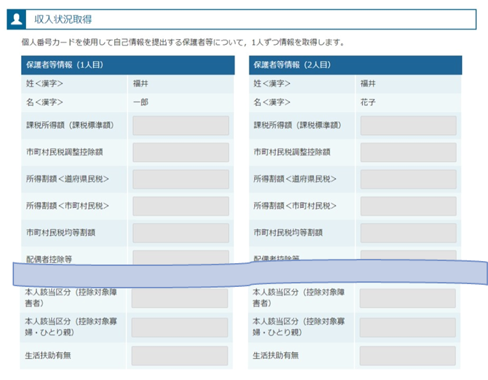
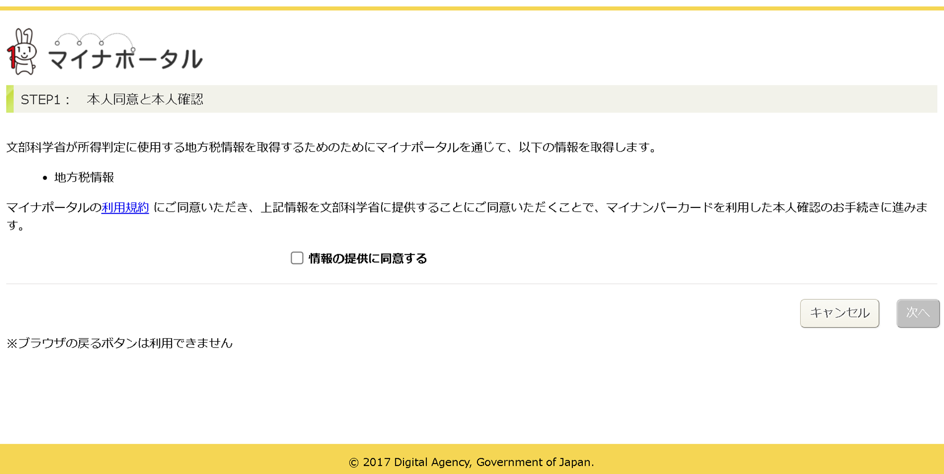
2. 操作説明
2-3. 収入状況の届出をする
個人番号カードを使用して自己情報を提出する場合の手順は以下のとおりです。
5. 収入状況届出 (収入状況取得) 画面(4/9)
手順
「マイナポータルから自己情報を取得する」ボタンをクリックします。
1
支援
支援
一郎
花子
補足
以下の操作を行った場合、システムエラーが発生することがあります。正しい手順を確認してください。
・保護者2名分のカードを逆に登録
・異なる順番で操作を実施
【正しい手順】
➀保護者1の事前チェックを実施
➁保護者1の税額を取得
③保護者2の事前チェックを実施
・・・
【誤った手順】
➀保護者1の事前チェックを実施
➁保護者2の事前チェックを実施
③保護者1の税額を取得
・・・
1
5. 収入状況届出 (収入状況取得) 画面(5/9) ※マイナポータルの画面
手順
内容を確認し、「次へ」ボタンをクリックします。その後、再度個人番号カードを読み取ります。
1
都道府県又は文部科学省が高等学校等就学支援金の支給可否の判定及び支給額の算出を行うためにマイナポータルを通じて、以下の情報を取得します。
・地方税情報
・生活保護関係情報
マイナポータルの利用規約にご同意いただき、上記情報を都道府県又は文部科学省に提供することにご同意いただくことで、マイナンバーカードを利用した本人確認のお手続きに進みます。
13ページへ
1
補足
個人番号カードの読み取りについては、11ページを参照してください。

Slide 13
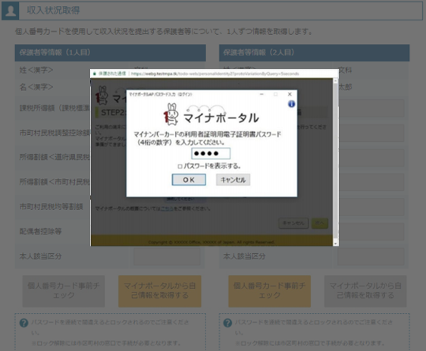
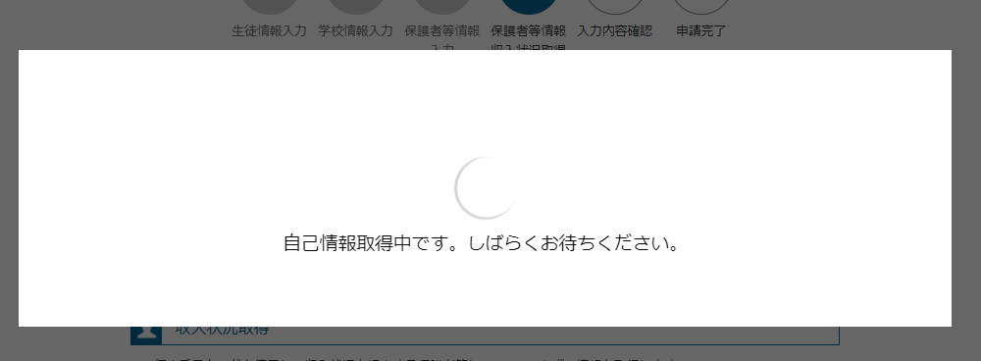
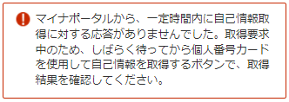
2. 操作説明
2-3. 収入状況の届出をする
個人番号カードを使用して自己情報を提出する場合の手順は以下のとおりです。
5. 収入状況届出 (収入状況取得) 画面(6/9) ※マイナポータルの画面
手順
個人番号カードの利用者証明用電子証明書パスワードを入力します。
「OK」ボタンをクリックします。
1
2
Ⅰ
1
2
補足
利用者証明用電子証明書パスワードは、個人番号カードを市区町村窓口で受け取った際に設定した、4桁の数字であり、11ページで入力したものと同じです。
Ⅰ
5. 収入状況届出 (収入状況取得) 画面(7/9) ※マイナポータルの画面
1
手順
自己情報取得中の画面が表示されるので、完了するまで待ちます。
1
補足
情報を取得できるまで、20秒程度かかる場合があります。エラーが表示されていない場合は正常に処理が行われているため、このまましばらくお待ちください。
エラーの場合はメッセージが表示されます（画像は例）。
Ⅰ
Ⅰ

Slide 14
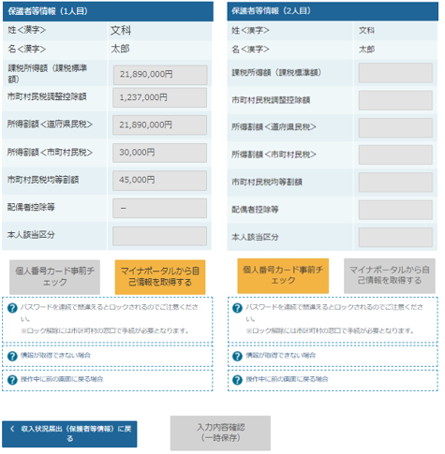
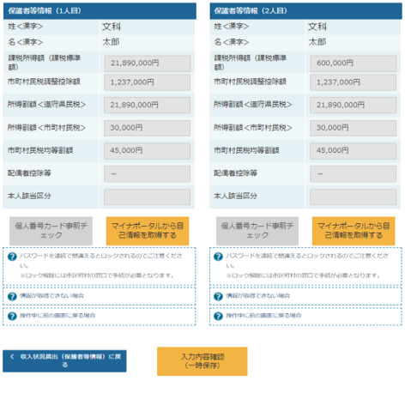
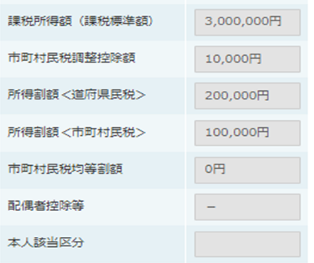
2. 操作説明
2-3. 収入状況の届出をする
個人番号カードを使用して自己情報を提出する場合の手順は以下のとおりです。
4. 収入状況届出 (収入状況取得) 画面(8/9)
手順
支援
支援
10～13ページと同様の手順で、2人目の保護者等の個人番号カード事前チェックと自己情報の取得を行います。
Ⅰ
一郎
花子
1
補足
Ⅰマイナポータルから取得した自己情報（課税情報等）が転記されます。
Ⅰ
1
4. 収入状況届出 (収入状況取得) 画面(9/9)
手順
全員分の収入状況取得後、「入力内容確認（一時保存）」ボタンをクリックします。
支援
1
支援
支援
一郎
花子
一郎
15ページへ
補足
Ⅰクリックすると、申請情報が一時保存され、中断後に再開することができます。
再開する場合、ポータル画面から「収入状況届出」ボタンをクリックすると、 8ページ「2.収入状況届出(生徒情報)画面」から始まります。
Ⅰ
1
Ⅰ

Slide 15
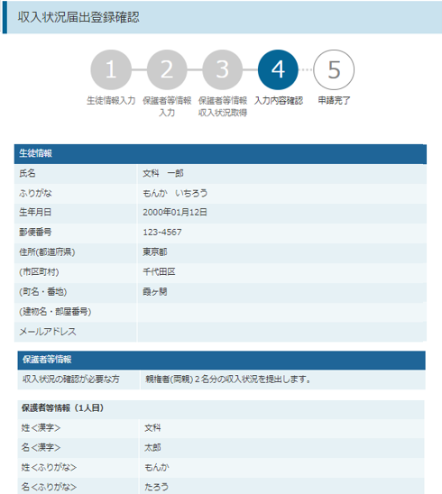
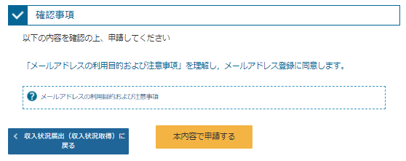
2. 操作説明
2-3. 収入状況の届出をする
5. 収入状況届出入力内容確認画面
手順
生徒情報、保護者等情報、確認事項を確認します。
「本内容で申請する」ボタンをクリックします。
1
1
2
16ページへ
補足
確認事項は、メールアドレスを入力した場合のみ表示されます。
前の画面の入力内容を修正する場合、「収入状況届出(収入状況取得)に戻る」ボタンをクリックします。
Ⅰ
Ⅱ
Ⅰ
Ⅱ
２

Slide 16
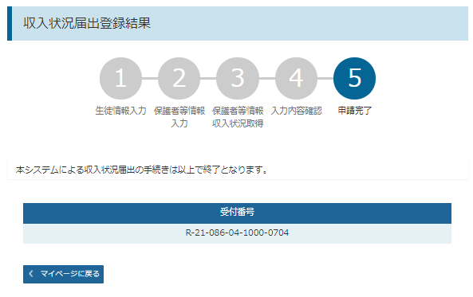
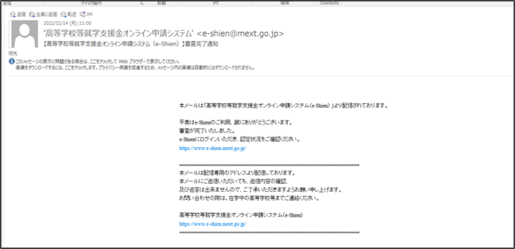
2. 操作説明
2-3. 収入状況の届出をする
6. 収入状況届出結果画面
手順
1
届出の登録結果が表示されます。
以上で収入状況届出は完了です。審査が完了するのをお待ちください。
1
補足
審査が完了すると、学校から通知書が届きます。メールアドレスを登録した場合は、審査完了をお知らせするメールも届きます。
メールは、「e-shien@
mext.go.jp」から送信
されます。受信拒否設定
等に問題がないかご確認
ください。
送信元が異なるメールが
届いた場合、不審メール
の可能性があります。
判断に迷う場合は学校
に問い合わせてください。
Ⅰ
Ⅰ
Ⅱ
Ⅱ
7. ポータル画面
手順
審査状況、審査結果、申請内容を確認する場合は、「表示」ボタンをクリックします。
1
1

